Slide 1

Generar Selecciones de Población
Instructivo
Consultor
Correo
Mes, Año

Slide 2
Generar Selecciones de Población
01 | Overview
02 | Configuraciones
03 | Selección de Población
04 | Resumen

Slide 3
Overview
Generar Selecciones de Población

Slide 4

Overview: Mapa de capacidades
Generar Selecciones de Población

Slide 5
Overview: Proceso Generar Selecciones de Población
Generar Selecciones de Población
La “Selección de Población” es una agrupación de IDs de personas de Banner.
Comprende la generación de poblaciones de personas en base de ciertas características.
Las selecciones de población pueden ser utilizadas para aplicar procesos masivos a un determinado grupo de estudiantes.
La generación de la “selección de población” puede ser realizada de forma manual, por reglas de selección o por carga de archivo .csv

Slide 6
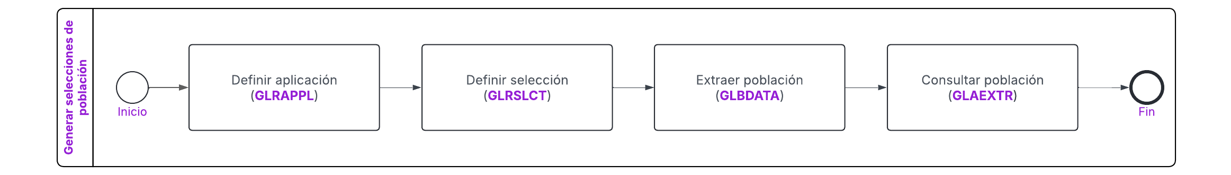
Generar Selecciones de Población
Overview: Proceso Generar Selecciones de Población

Slide 7

Overview: Gestionar Procesos Complementarios
Generar Selecciones de Población
Todo LAC

Slide 8
Definiciones Selección de Población
Generar Selecciones de Población

Slide 9
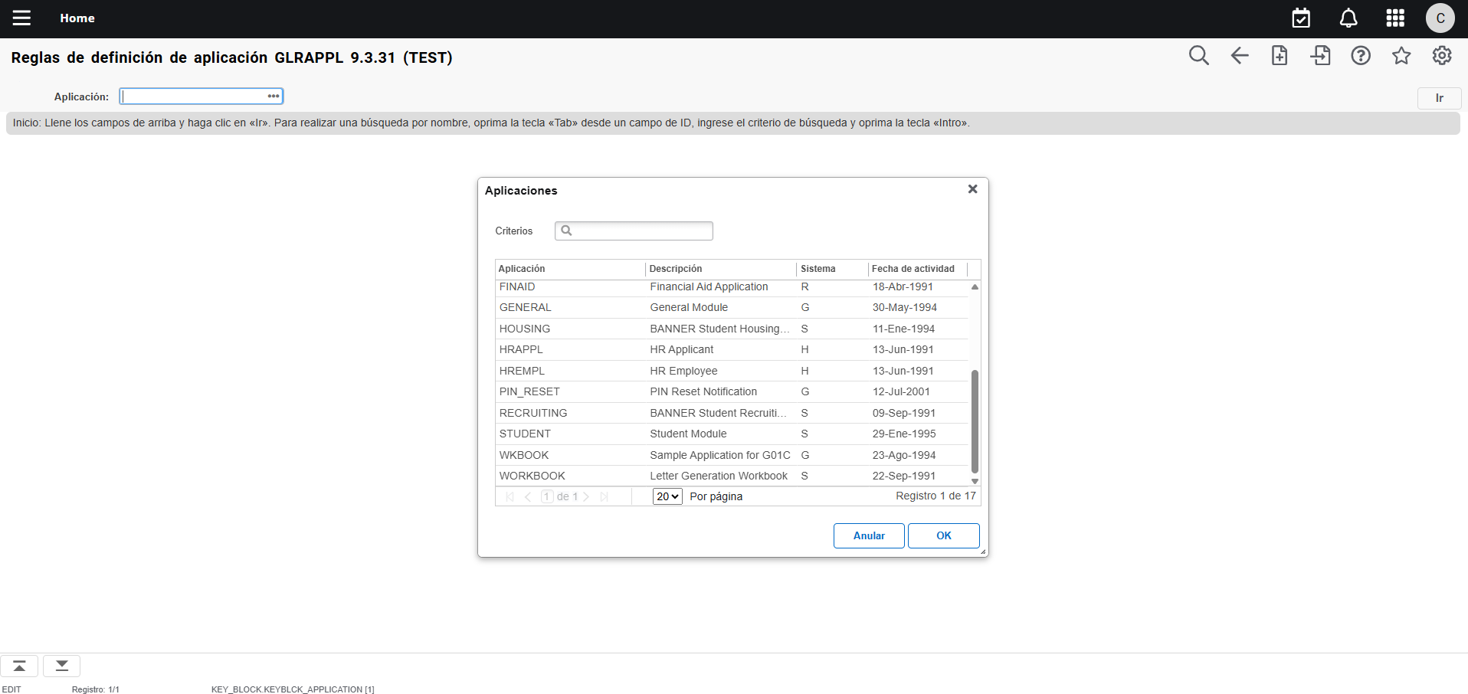
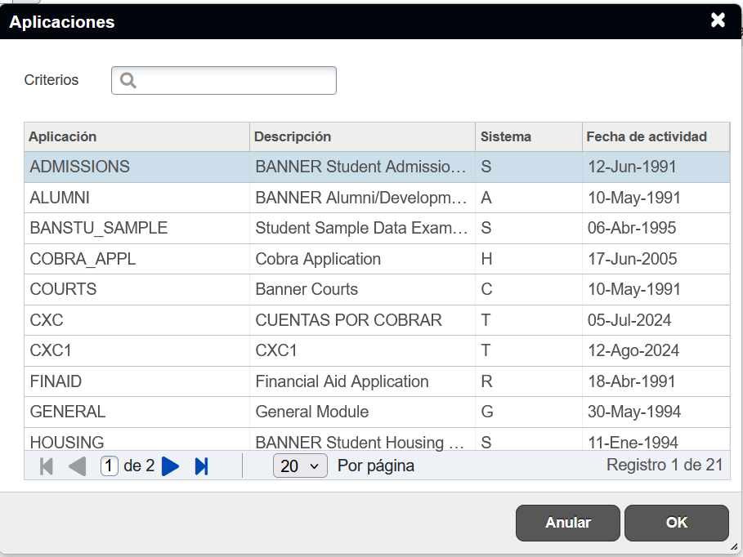
Configuración: GLRAPPL
Reglas de definición de aplicación (selección general)
Generar Selecciones de Población
1
3
Se ingresa a la aplicación de la selección insertando un nuevo código Ejemplo: CAPP.
Presiona “Ir”
2

Slide 10
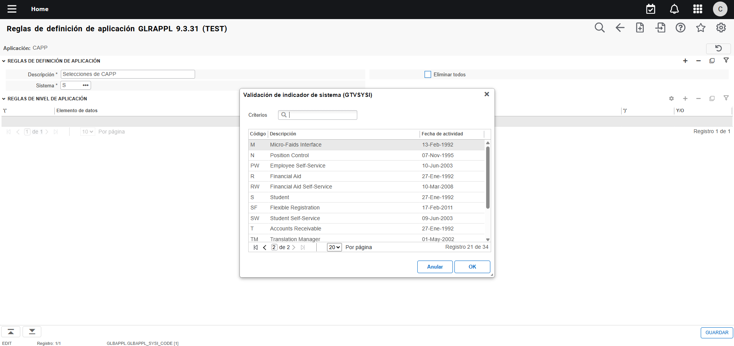
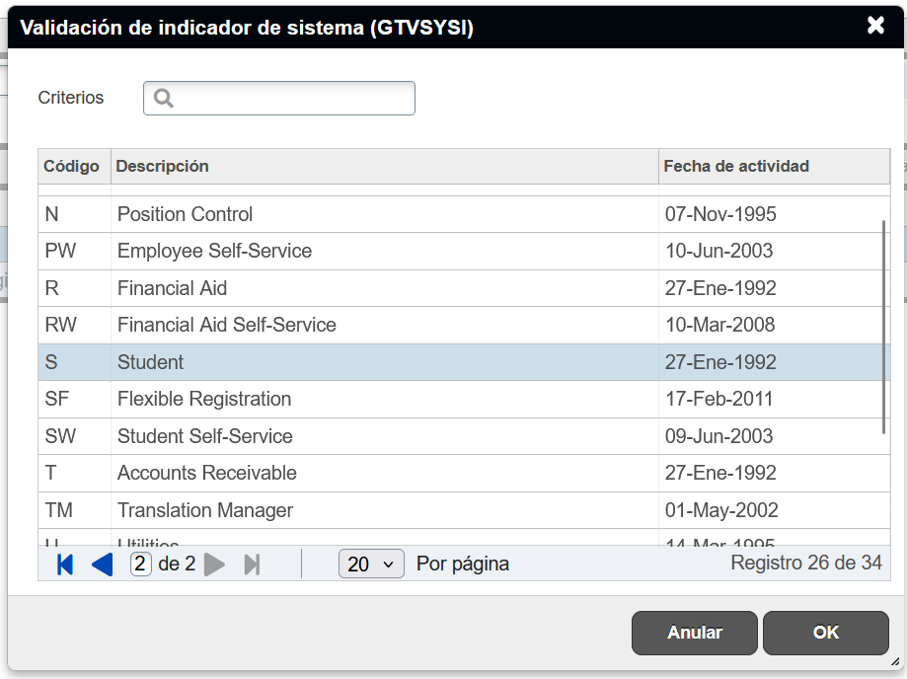
Configuración: GLRAPPL Reglas de definición de aplicación
Generar Selecciones de Población
1
Se ingresa la descripción de la aplicación creada.
2
De donde se obtendrá la información de la selección creada, se selecciona student.
3

Slide 11
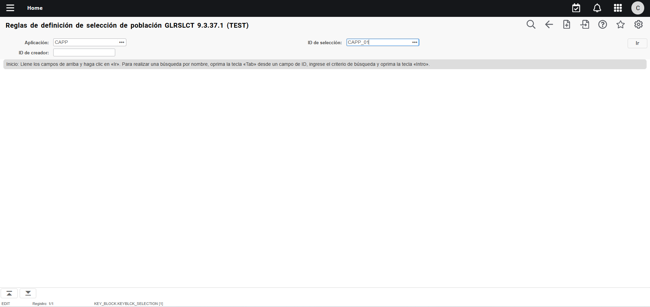
Configuración: GLRSLCT Reglas de definición de SP
Generar Selecciones de Población
1
2
3
Ingresar el nombre de nuestra aplicación.
Crear el ID de la selección

Slide 12
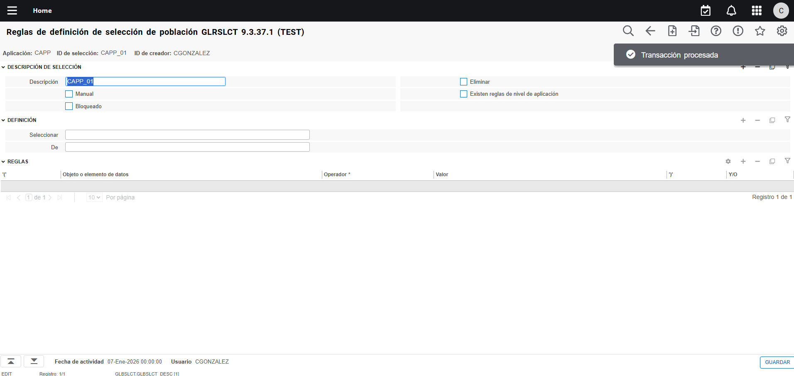
Configuración: GLRSLCT Reglas de definición de SP
Generar Selecciones de Población
1
Se ingresa la descripción.
2

Slide 13
Carga Manual
Generar Selecciones de Población

Slide 14
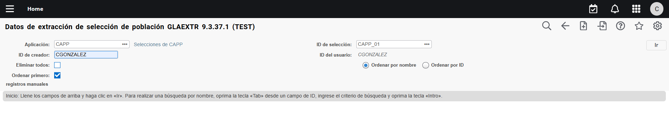
Configuración: GLAEXTR Reglas de definición de aplicación (Ingreso Manual)
Generar Selecciones de Población
1
2
3
Se ingresa la Aplicación.
Se ingresa ID de selección.
Presiona Ir.

Slide 15
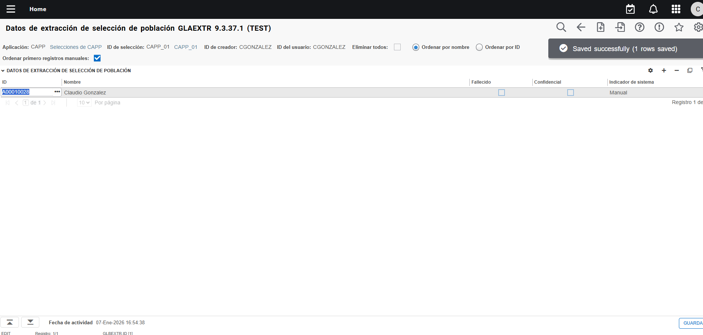
Configuración: GLAEXTR Reglas de definición de aplicación (Ingreso Manual)
Generar Selecciones de Población
1
Si contamos con el ID solo se ingresa o bien puede llamarlo desde los … y buscar.
Al final del proceso Guardar.
2

Slide 16
Carga por Archivo .csv
Generar Selecciones de Población

Slide 17
Configuración: GLRSLCT Reglas de definición de aplicación (Ingreso CSV)
Generar Selecciones de Población
Puedes reutilizar una selección ya creada en GLRSLCT o generar nuevamente el proceso de creación indicado anteriormente

Slide 18
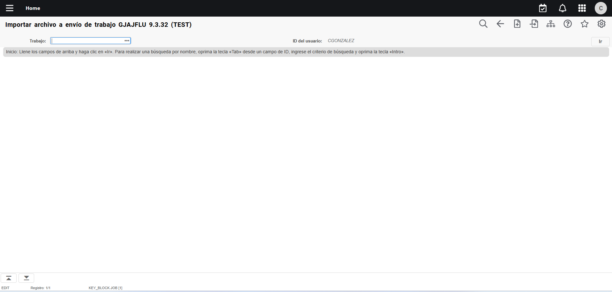
Configuración: GJAJFLU Reglas de definición de aplicación (Ingreso CSV)
Generar Selecciones de Población
1
2
Presiona Ir.
Seleccionar el Trabajo. Al presionar los … nos llevara GJAJOBS y desde ahí seleccionamos. Para este caso ocuparemos GJRPSIM

Slide 19
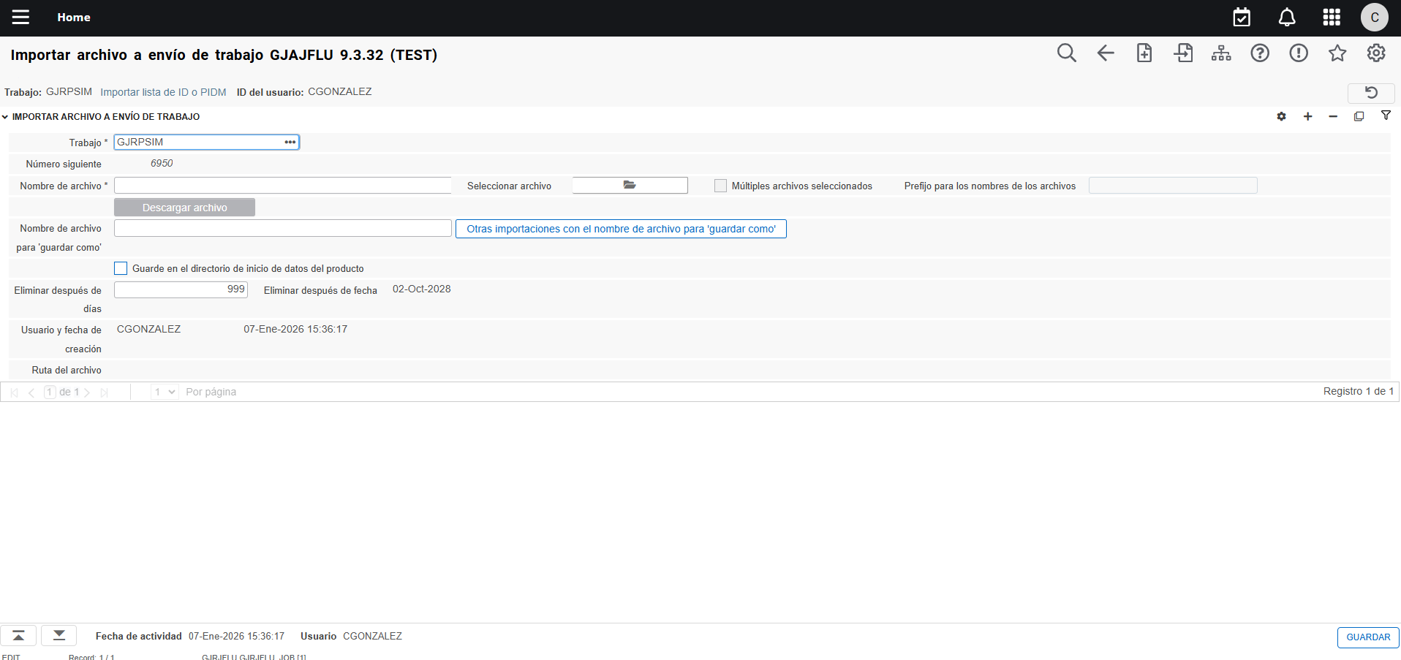

Configuración: GJAJFLU Reglas de definición de aplicación (Ingreso CSV)
Generar Selecciones de Población
1
Seleccionar el botón cargar y buscar en el archivo correspondiente a la selección, recordar que el archivo es .csv
3
AL finalizar y guardar se indicará la Ruta del archivo se recomienda guardar esta.
Presiona Guardar.
2

Slide 20
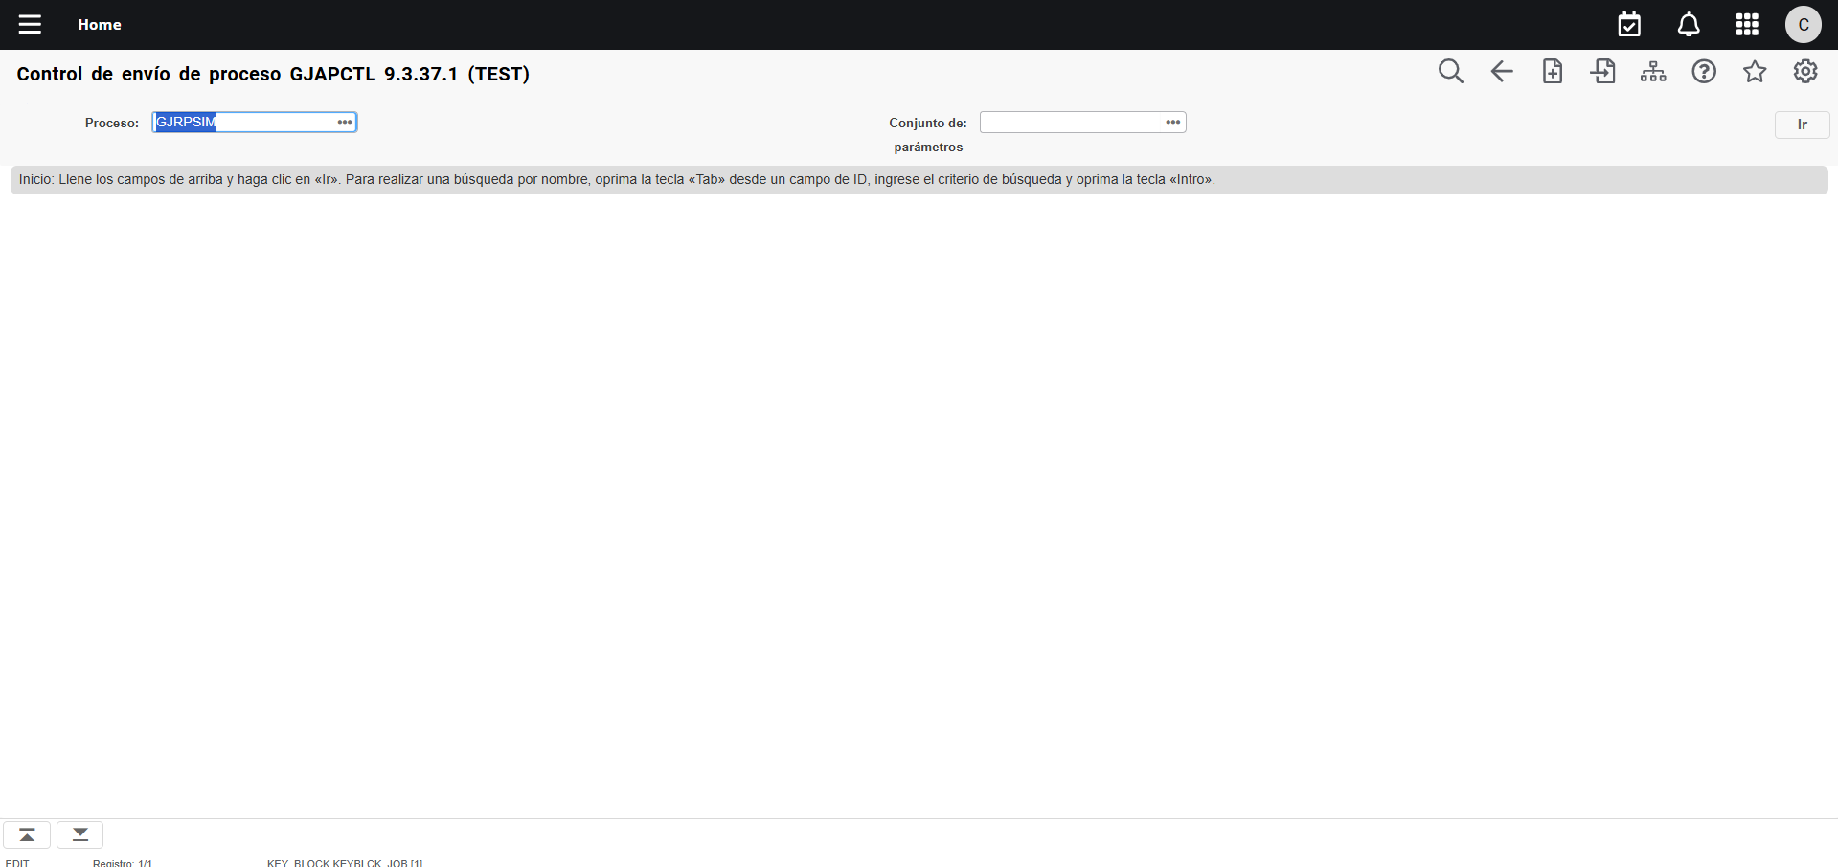
Configuración: GJRPSIM Proceso de importación de lista (Ingreso CSV)
Generar Selecciones de Población
1
Presiona Ir.
2
Ir al proceso GJRPSIM

Slide 21
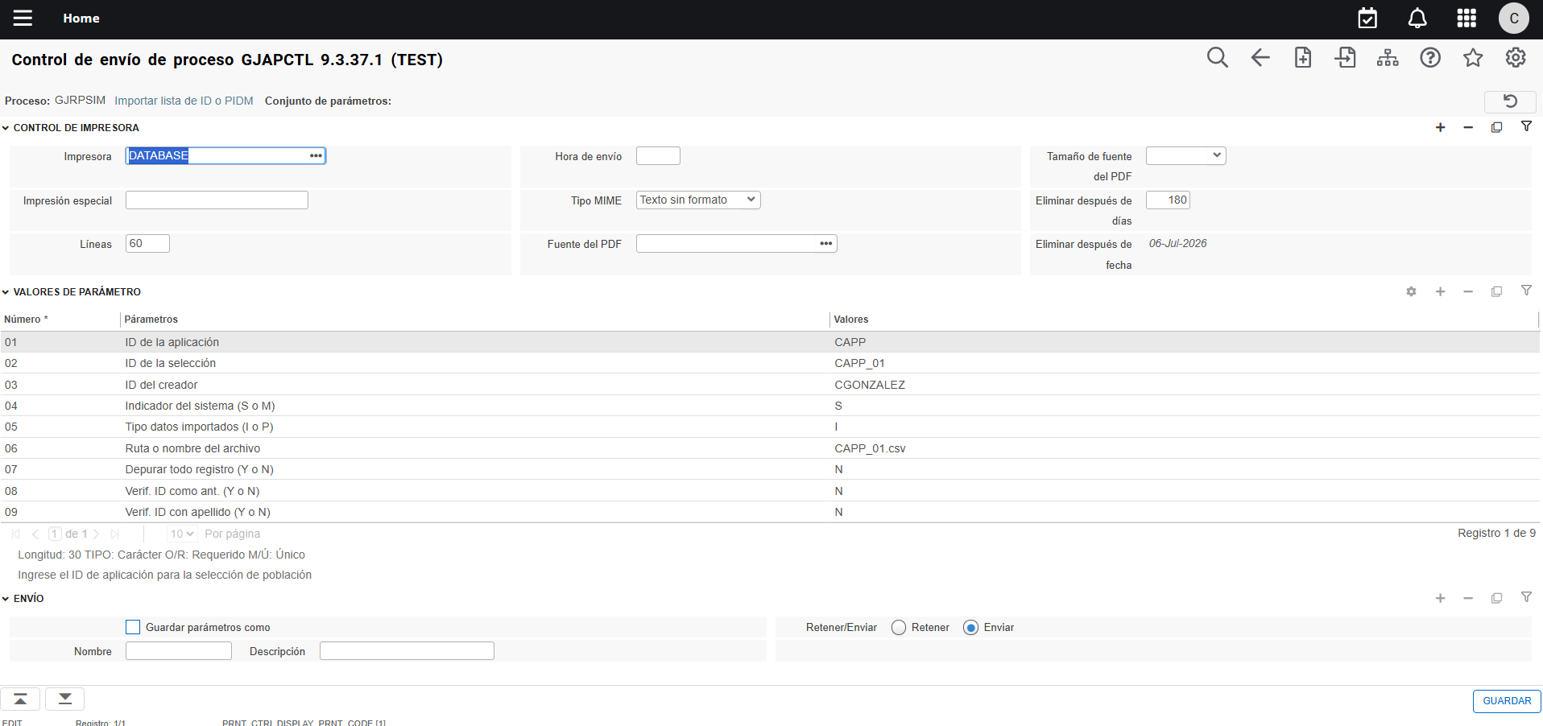
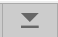
Configuración: GJRPSIM Proceso de importación de lista (Ingreso CSV)
Generar Selecciones de Población
3
3 y 4. Tras acceder al proceso GJRPSIM, en la sección “Control de Impresora” campo ‘Impresora’ se debe asignar la sentencia ‘DATABASE’. Luego de ello se avanza a la siguiente sección
4

Slide 22
Configuración: GJRPSIM Proceso de importación de lista (Ingreso CSV)
Generar Selecciones de Población
5
5. Para ejecutar el proceso se deben definir los parámetros 01 al 09 de la sección ‘Valores de parámetros’, mismos que son definidos en la siguiente tabla de información.

Slide 23
Configuración: GJRPSIM Parámetros (Ingreso CSV)
Generar Selecciones de Población
Valores de Parámetros
Parámetro | Descripción | Detalle
1 | ID de la aplicación | Ingrese el ID de aplicación para la selección de población
2 | ID de la selección | Ingrese el ID de selección para la selección de población
3 | ID del creador
4 | Indicador del sistema (S o M) | Valor indicador del sistema para la selecc. de población. S=sistema, M=manual.
5 | Tipo datos importados (I o P) | Tipo de datos importados de archivo csv externo. I=ID, P=PIDM.
6 | Ruta o nombre del archivo
7 | Depurar todo registro (Y o N) | Depurar todo registro (manual y del sistema) en selecc. de población existente
8 | Verif. ID como ant. (Y o N) | Si «Tipo importación» es I (ID), este se verif. adicnlmnte. como ID anterior.
9 | Verif. ID con apellido (Y o N) | El ID se verifica adicionalmente con el apellido

Slide 24
Configuración: GJRPSIM Proceso de importación de lista (Ingreso CSV)
Generar Selecciones de Población
6 y7. En esta sección se requiere asegurar que se encuentre activa la casilla “Enviar” y presionar el botón ‘Guardar’.
6
7

Slide 25
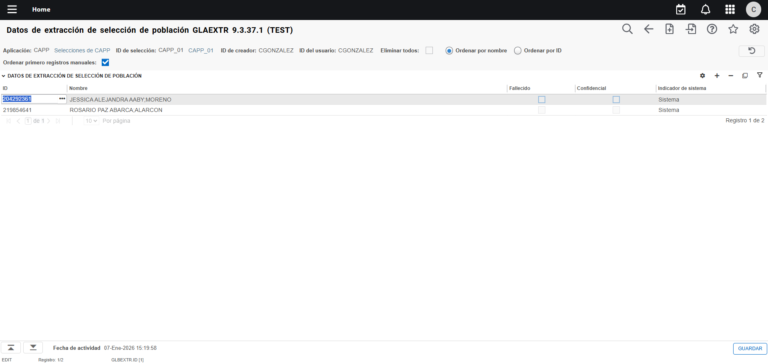
Configuración: GLAEXTR Datos de extracción de SP (Ingreso CSV)
Generar Selecciones de Población

Slide 26
Carga Mediante Reglas de Selección
Generar Selecciones de Población

Slide 27
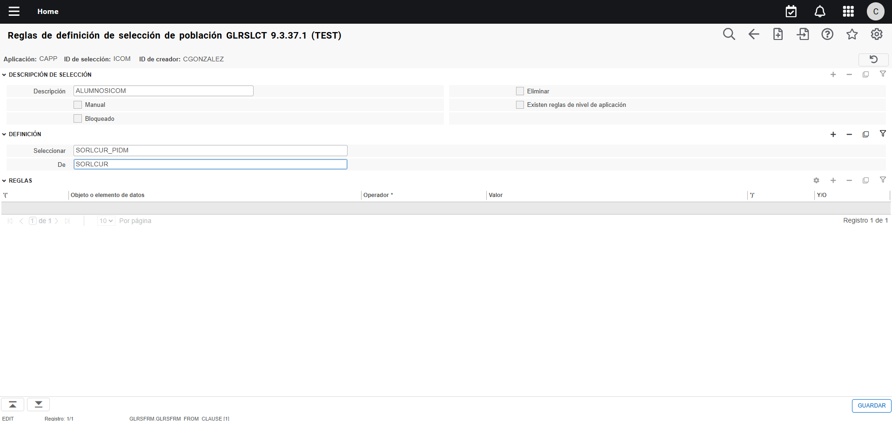
Configuración: GLRSLCT Reglas de definición de SP
Generar Selecciones de Población
1
Ingresar en Seleccionar: SORLCUR_PIDM y en De: SORLCUR. Esta es la tabla correspondiente a la información de los estudiantes.

Slide 28
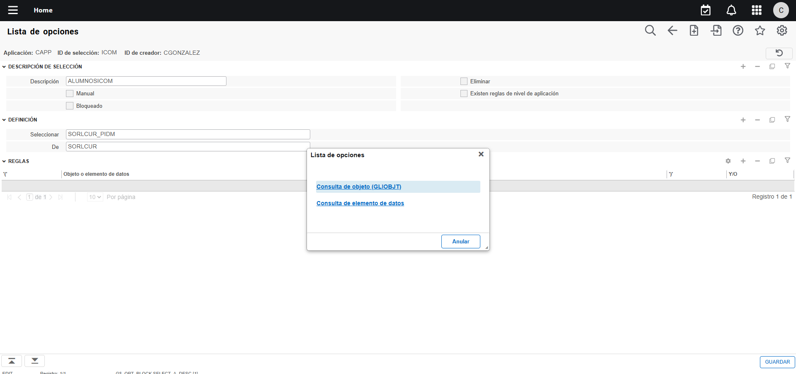
Configuración: GLRSLCT Reglas de definición de SP
Generar Selecciones de Población
2
3
Consulta de elemento de datos
Seleccionar los … de Objeto o elementos de datos.

Slide 29
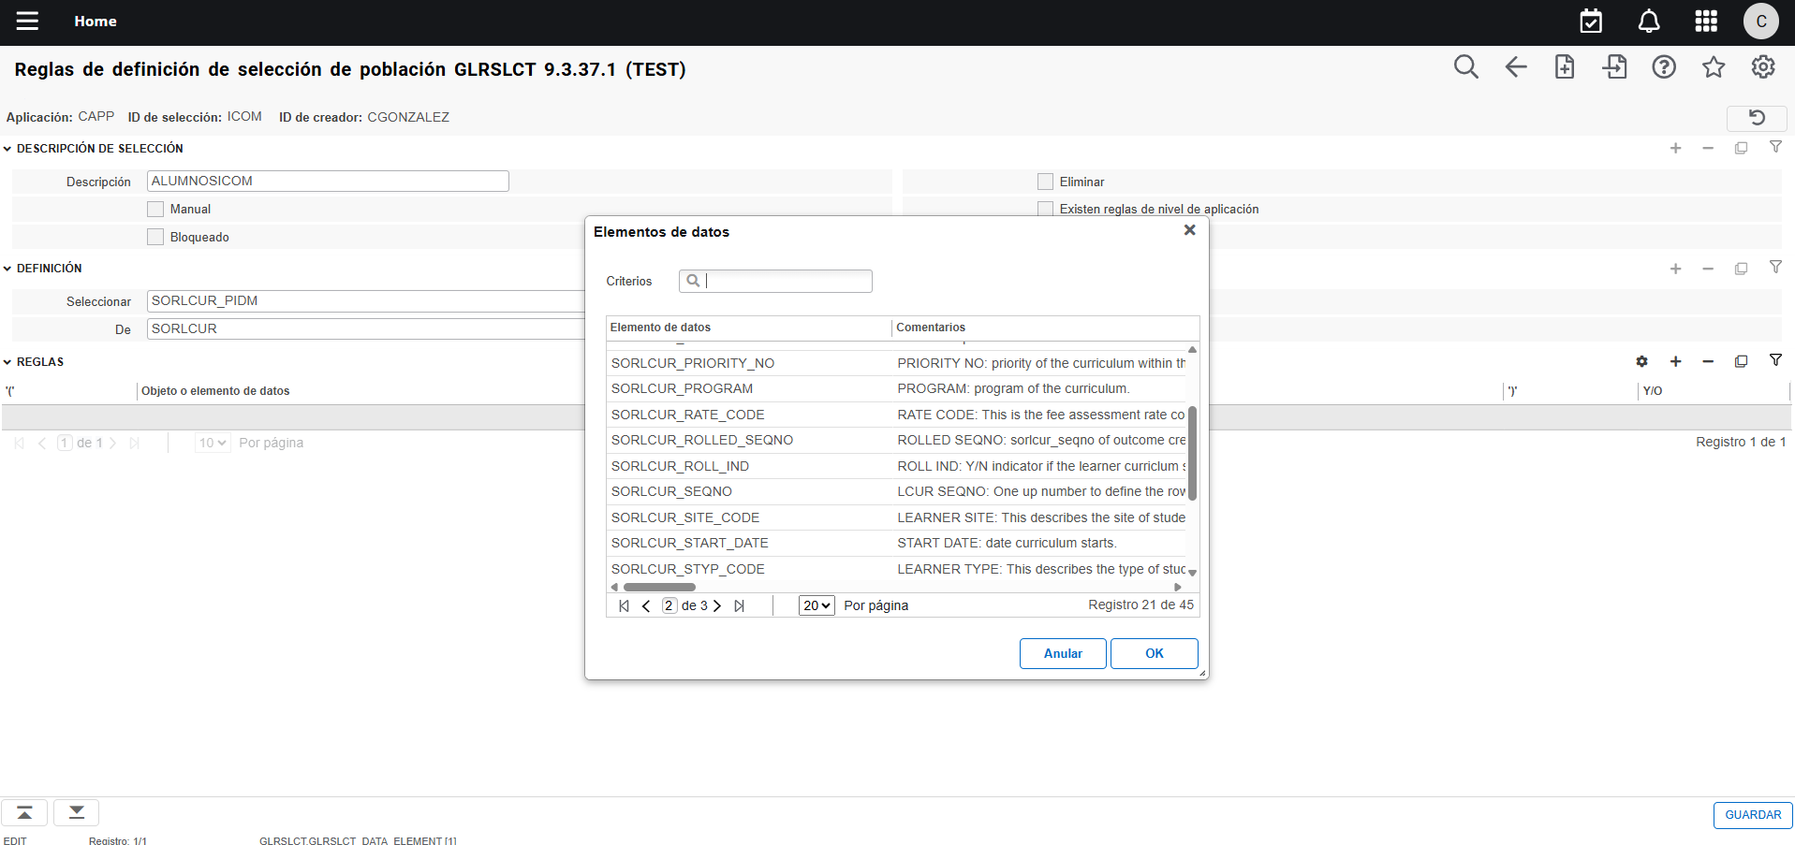
Configuración: GLRSLCT Reglas de definición de SP
Generar Selecciones de Población
4
Seleccionar SORLCUR_PROGRAM.

Slide 30
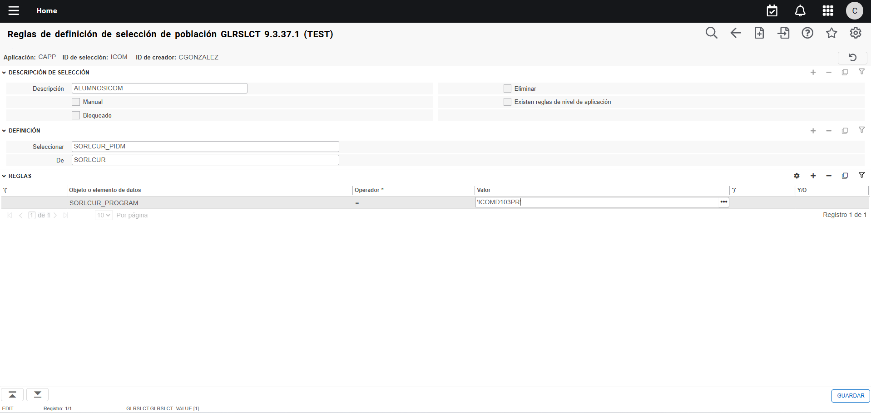
Configuración: GLRSLCT Reglas de definición de SP
Generar Selecciones de Población
4
5
6
La instrucción es que todos los estudiantes que en SORLCUR tengan 4 SORLCUR_PROGRAM, 5 operador =, 6 Valor ‘ICOMD103PR’
7
Guardar

Slide 31
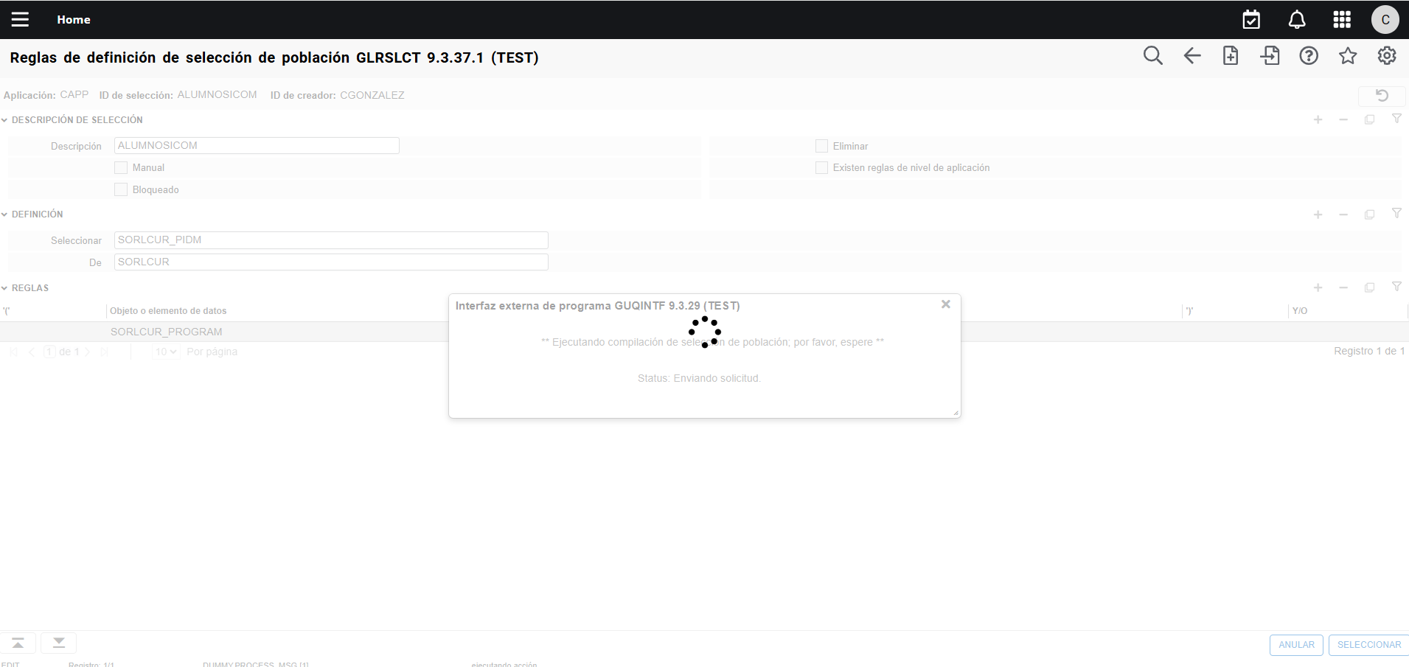
Configuración: GLRSLCT Reglas de definición de SP
Generar Selecciones de Población
9
Es fundamental que después de guardar cierre la página para que el proceso se ejecute.

Slide 32
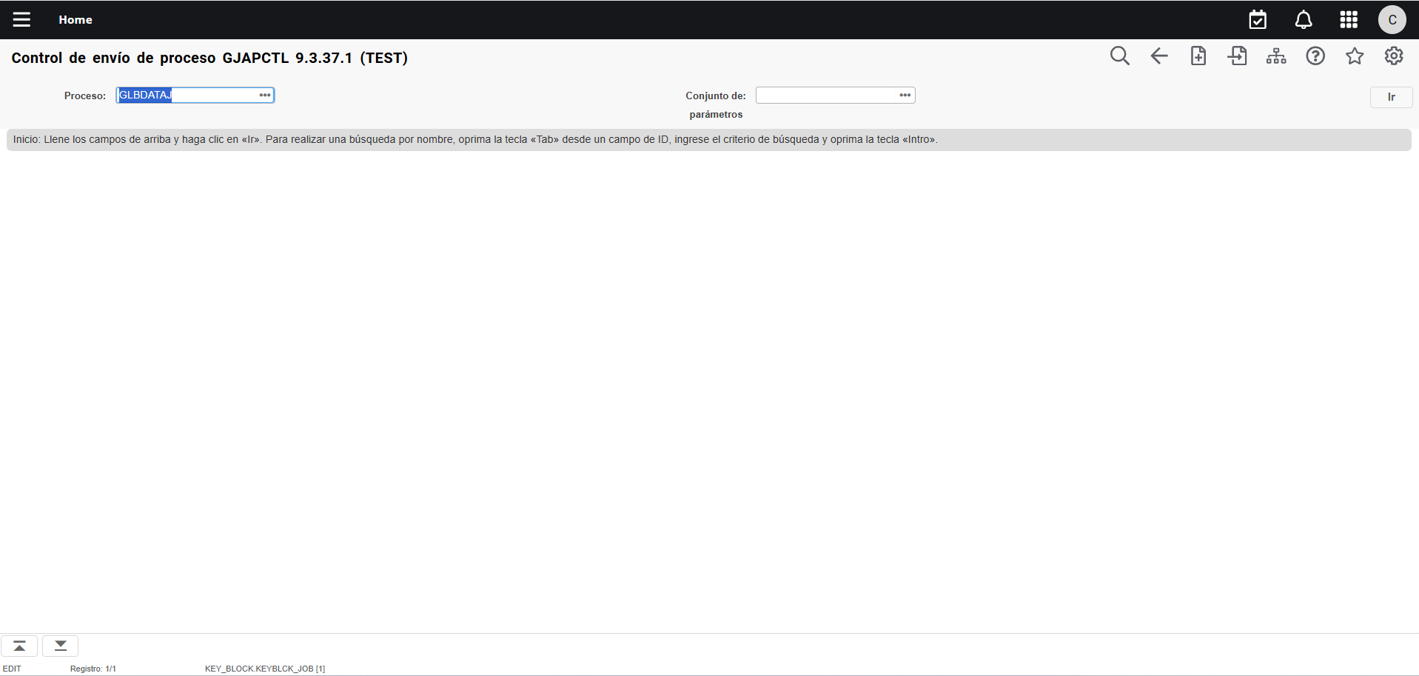
Configuración: GLBDATAJ Reglas de definición de SP
Generar Selecciones de Población
1
2
Presiona Ir.
Ir al proceso GLBDATAJ

Slide 33
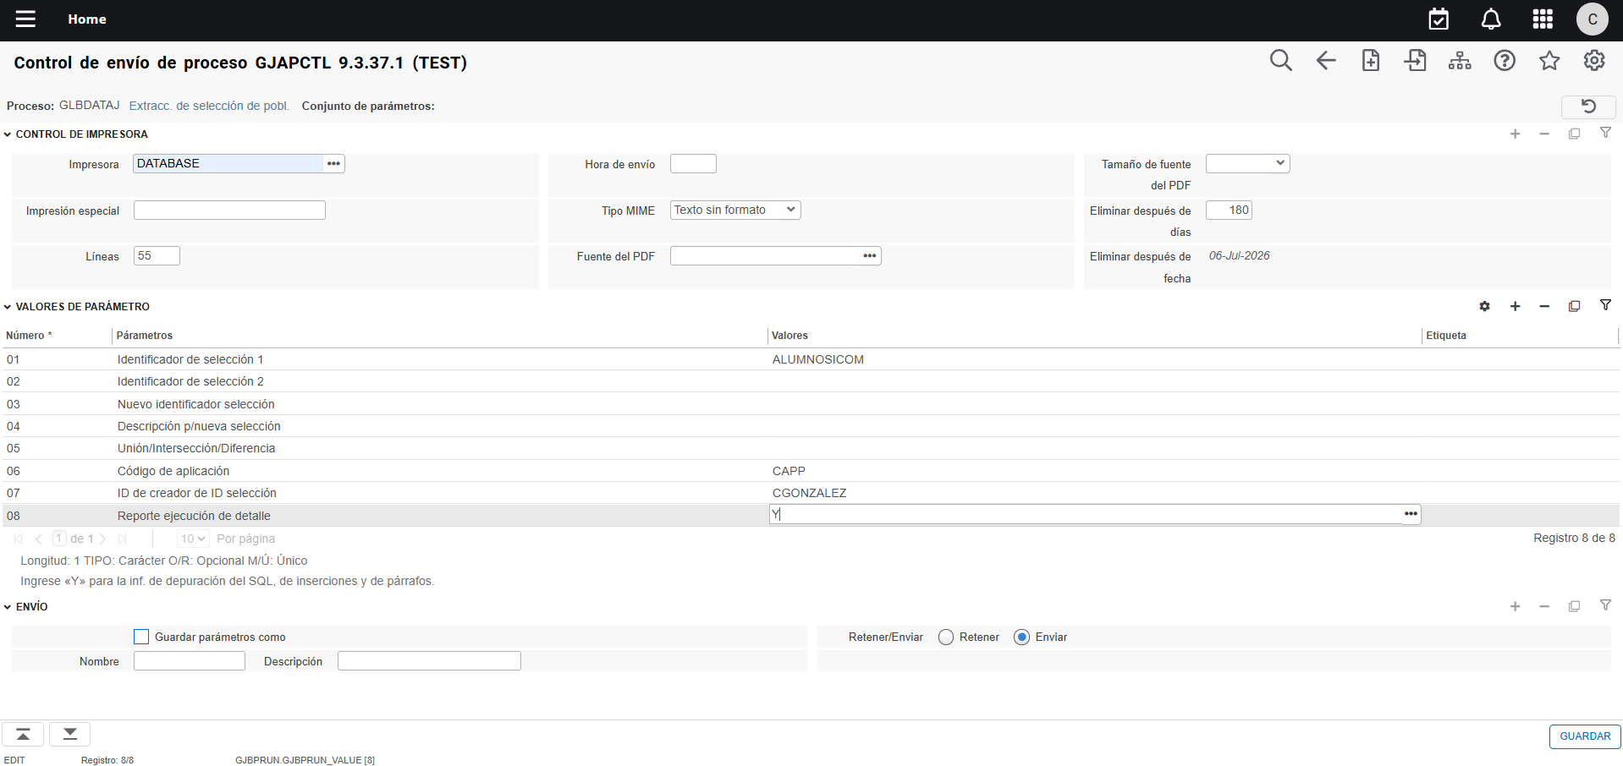
Configuración: GLBDATAJ Reglas de definición de SP
Generar Selecciones de Población
3
3 y 4. Tras acceder al proceso GLBDATAJ, en la sección “Control de Impresora” campo ‘Impresora’ se debe asignar la sentencia ‘DATABASE’. Luego de ello se avanza a la siguiente sección
4
Se ingresan los datos 1, 6, 7 y 8 que son obligatorios.

Slide 34
Configuración: GJRPSIM Parámetros (Ingreso CSV)
Generar Selecciones de Población
Valores de Parámetros
Parámetro | Descripción | Detalle
1 | Identificador de selección 1 | Código que identifica la subpoblación con la que se va a trabajar.
2 | Identificador de selección 2 | Nombre de ID de selección usado para combinar y excluir listas.
3 | Nuevo identificador selección | Nombre de la lista combinada o excluida. (Resultado de combinar 1 y 2)
4 | Descripción p/nueva selección | Ingrese una descripción al ingresar el parámetro 3.
5 | Unión/Intersección/Diferencia | (U)unión, (I)intersección o (M)diferencia de los dos ID de selección.
6 | Código de aplicación | ID de la aplicación de la selección de población.
7 | ID de creador de ID selección | ID del creador de la selección de población.
8 | Reporte ejecución de detalle | Ingrese «Y» para la inf. de depuración del SQL, de inserciones y de párrafos.

Slide 35
Configuración: GLBDATAJ Reglas de definición de SP
Generar Selecciones de Población
6 y7. En esta sección se requiere asegurar que se encuentre activa la casilla “Enviar” y presionar el botón ‘Guardar’.
6
7

Slide 36
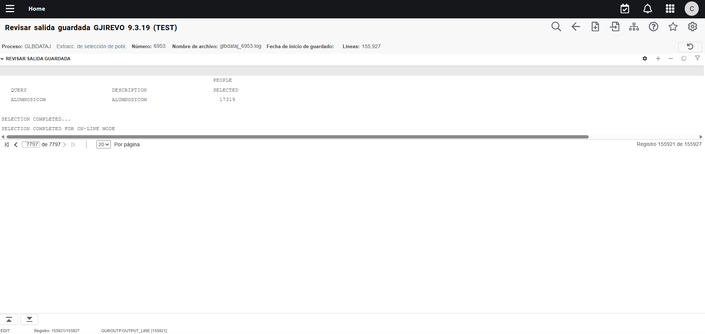
Configuración: GJIREVO Revisión de salida de SP
Generar Selecciones de Población
Se revisar el log de salida en las formas relacionadas GJIREVO y se observa que hay 464 seleccionados.
1

Slide 37
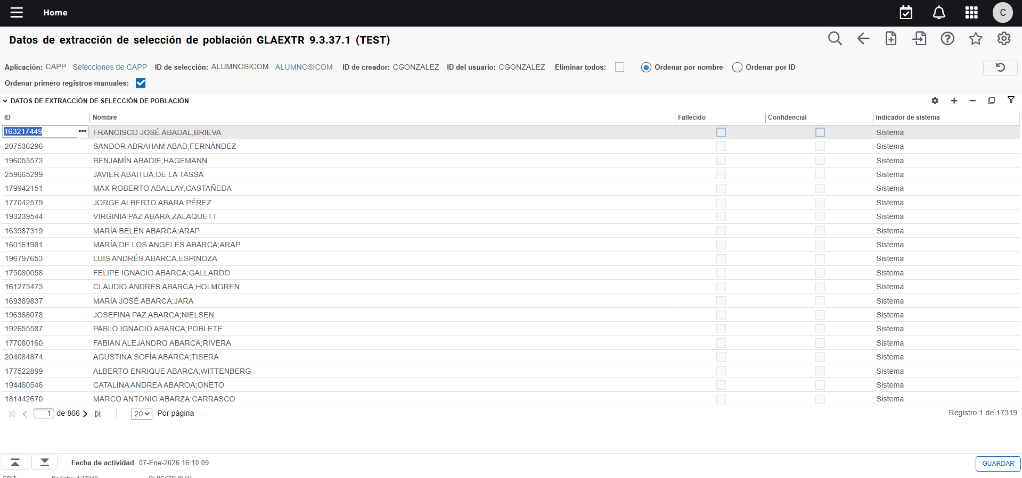
Configuración: GLAEXTR Datos de extracción de SP
Generar Selecciones de Población
Ingresamos a GLAEXTR y revisamos la selección realizada según los parámetros ingresados en GLRSLCT.

Slide 38
MUCHAS GRACIAS
Consultor
Correo

